Slide 1










EKOLOGICKÉ
ČISTENIE

Slide 2
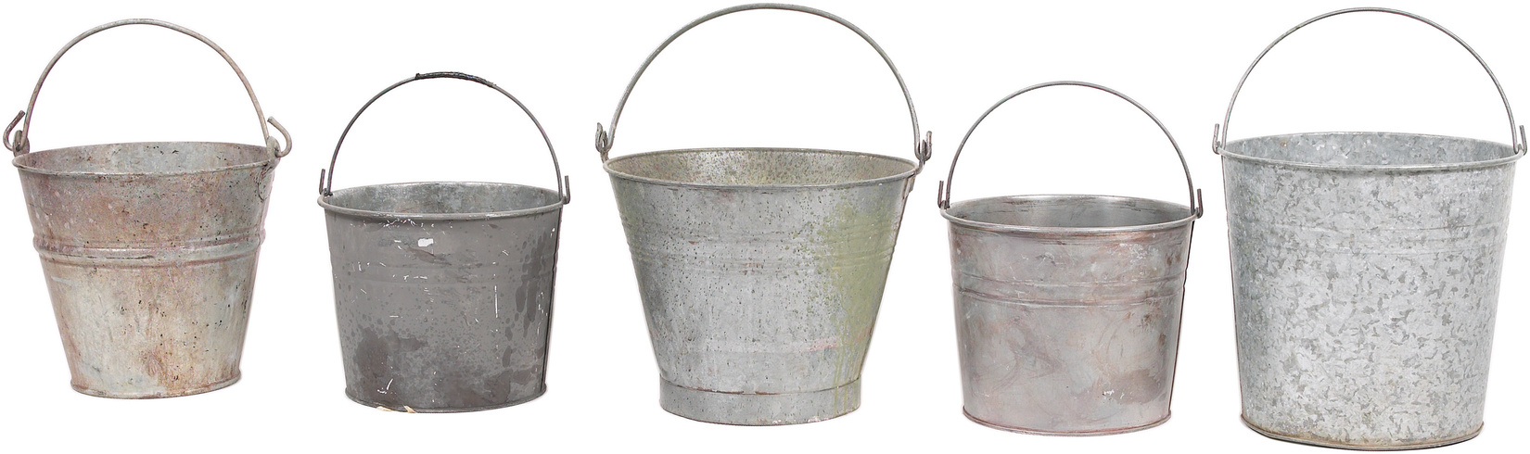
Prečo ekologicky
upratovať ?
+ pre menšiu spotrebu surovín
+ pre menšie znečistenie vody a vzduchu
+ obmedzenie znečistenia povrchových vôd ťažko odstrániteľnými a rozložiteľnými látkami

Slide 3





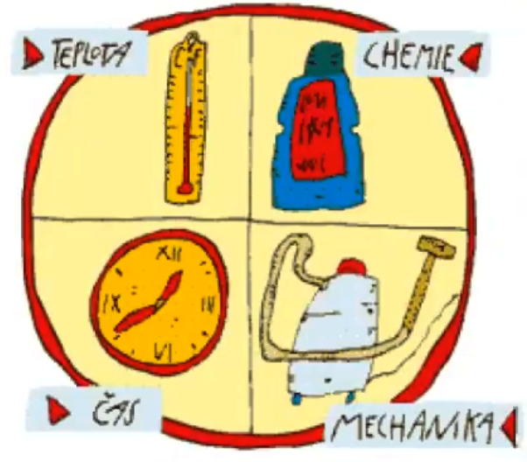

ekologické čistenie
čo to znamená?
+ Čo je čistota?
+ šetriť životné prostredie používaním menej chémie
+ ochrana zdravia
+ používať čistiace nástroje
+ štandardná čistota je zaručená!
CHÉMIA
Sinnerov kruh
znázorňuje komponenty
správneho čistenia

Slide 4


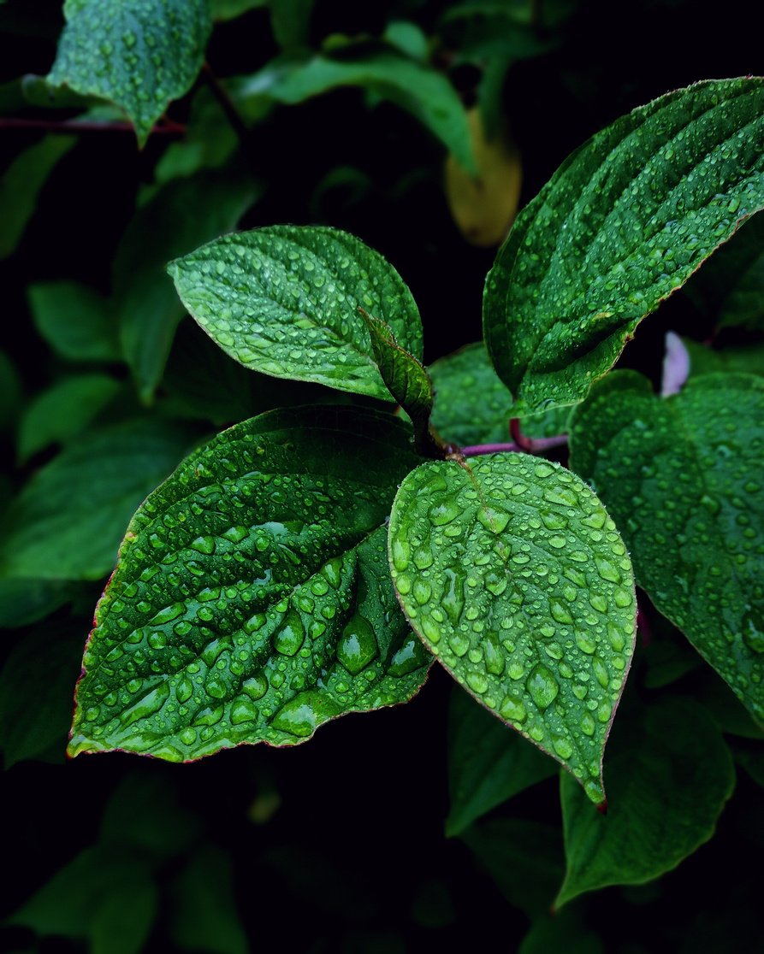











Čistiace prostriedky sú chemikálie!
Dbajte na:
! bezpečnostné pokyny, týkajúce sa ochrany pokožky
! žiadne prostriedky v neoznačených nádobách
VAROVNÉ OZNAČENIA CHEMIKÁLIÍ
nebezpečný
pre životné prostredie
dráždivý
jedovatý
leptajúci
oxidujúci
horľavý
výbušný
škodlivý zdraviu

Slide 5

Aké látky obsahujú?
tenzidy
iné látky
kyseliny
+ povrchovo aktívna látka
+ napr. mydlo
+ takmer vo všetkých prípravkoch
+ rozložiteľnosť:
primárna - stratí svoje vlastnosti
celková - rozloží na CO2, vodu a i.
+ dopad na živ. prostredie:
vodné živočíchy
iné živočíchy
+ dopad na zdravie
+ vodu
+ vonné látka a farbivá
+ bieliace prostriedky
+ konzervačné látky
+ dezinfekčné účinné látky
+ dopad na živ. prostredie:
+ dopad na zdravie
zásady
rozpúšťadlá
+ dopad na živ. prostredie:
+ dopad na zdravie

Slide 6

Bezpečnostný list
+ povinný podľa nariadenia EU “REACH”
+ musí byť k dispozícii v drogériách/ online nákupe
Čo obsahuje?
+ kontakt na výrobcu/ dovozcu
+ údaje o nebezpečnej látke alebo prípravku
+ údaje potrebné k ochrane zdravia a životného prostredia
Čo v liste nenájdete?
- podrobné kompletné zloženie výrobku

Slide 7

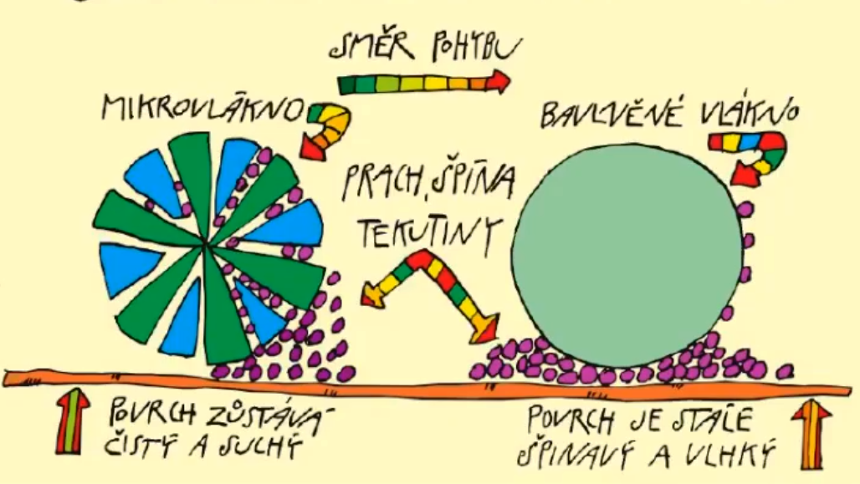
Ako funguje mikrovlákno ?

Slide 8
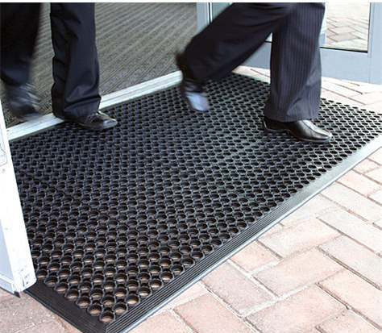
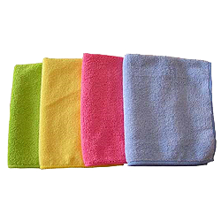
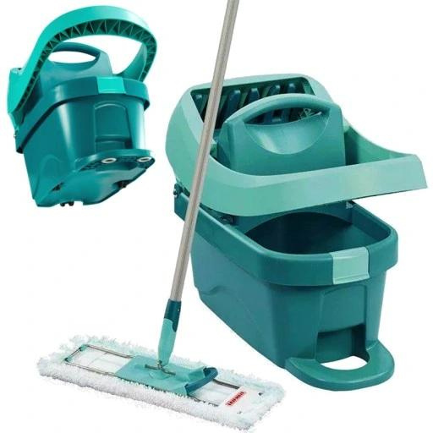
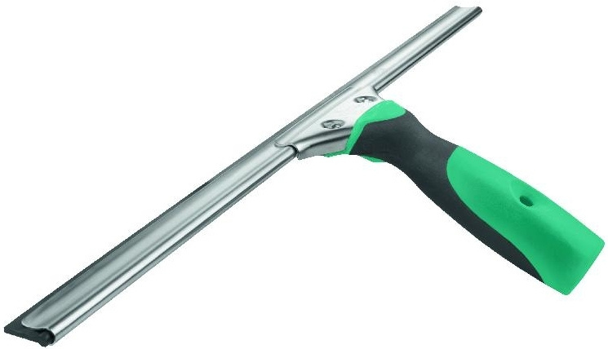

Technika čistenia
mikrovlákno
rohože
rovný mop
so ždímačom
gumené stierky
  každá noha 2x
  pravidelné čistenie rohoží
  80 % menej nečistôt v budove

Slide 9
Správne dávkovanie
Dávkovať úsporne
Používať koncentráty
odmerky
pumpičky
dávkovacie fľaše
fľaše s uzáverom
Približné dávkovanie = vždy zlé dávkovanie

Slide 10
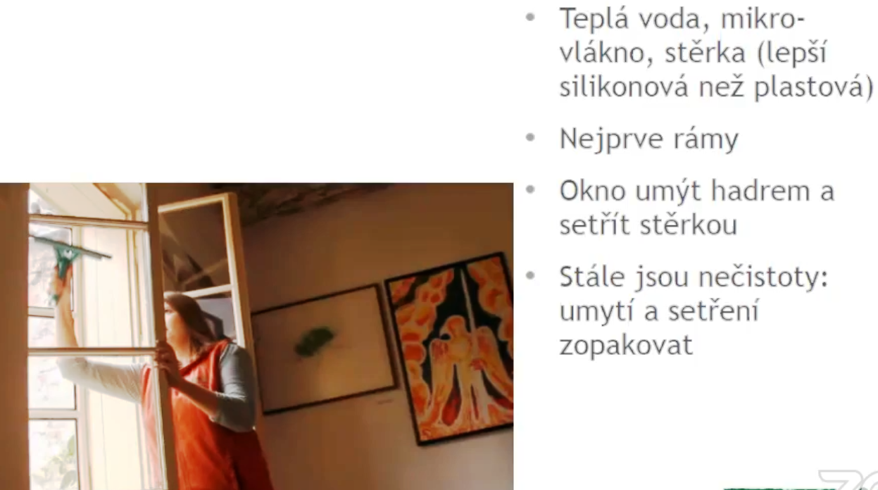
UMÝVANIE OKIEN
teplá voda
mikrovlákno
stierka (lepšia je silikónová ako plastová)
  najprv rámy
  okno umyť handrou,
  potom zotrieť stierkou

Slide 11
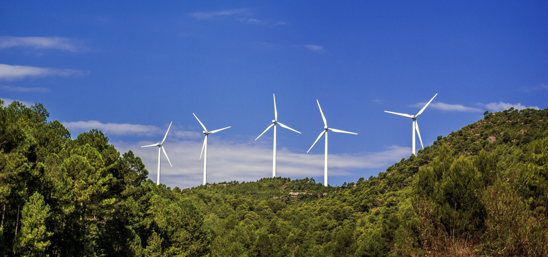
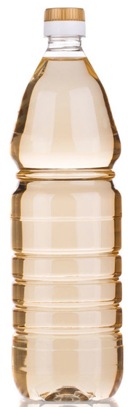
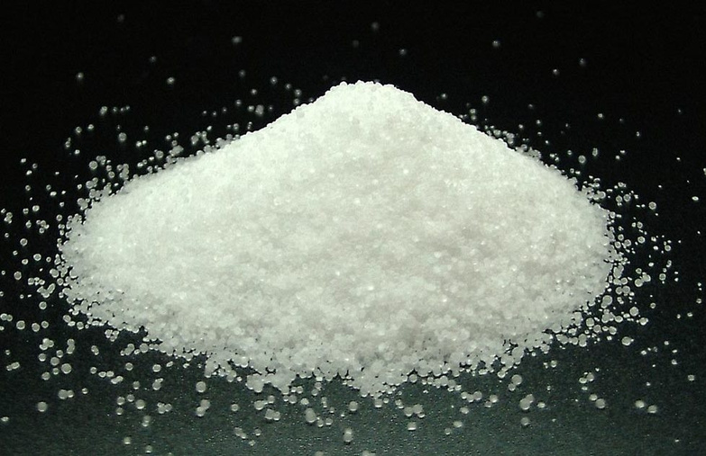
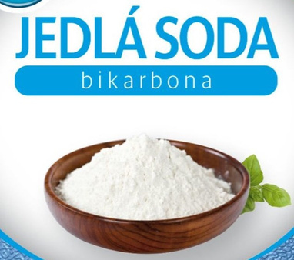
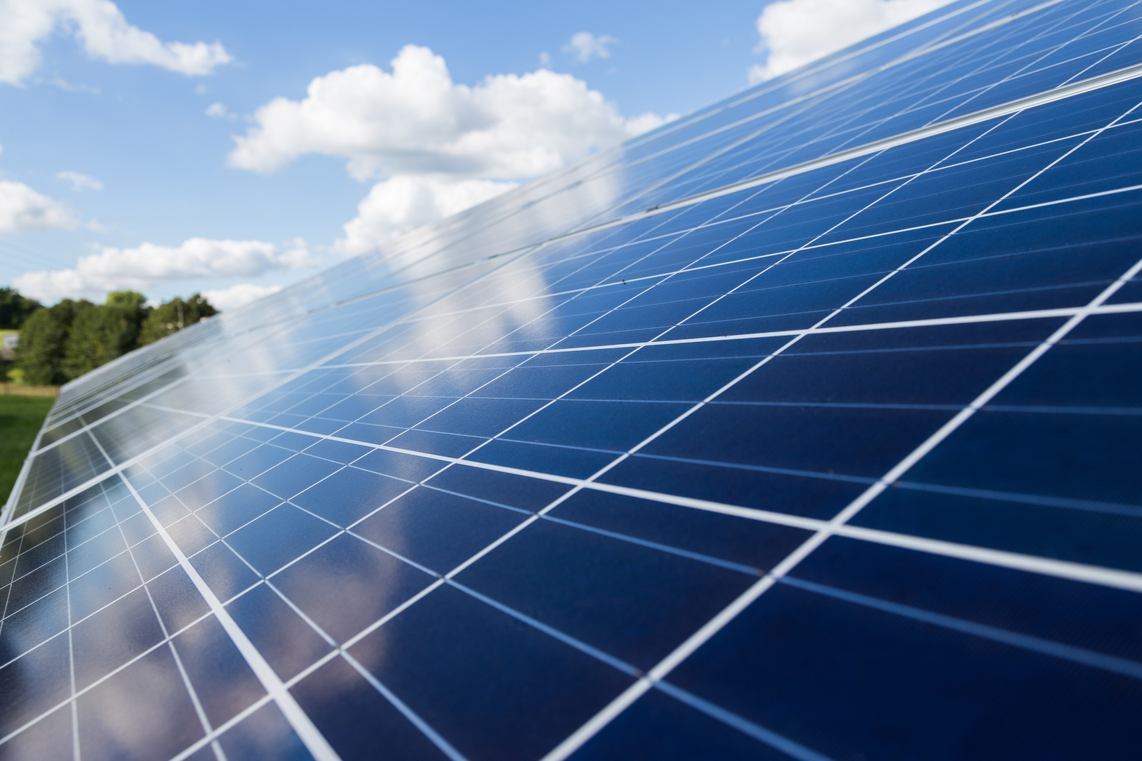
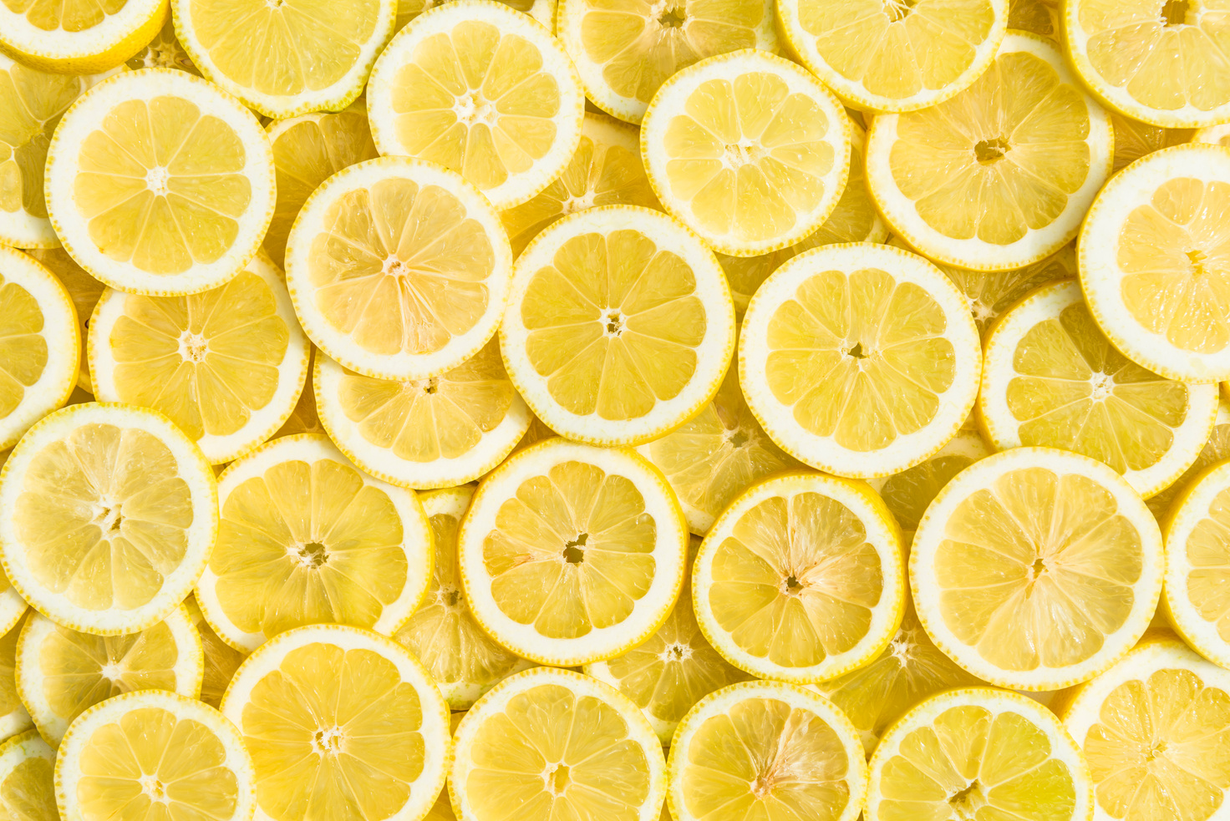
Prírodné čistidlá
ocot
sóda bikarbóna
soľ
citrón
  pohlcuje pachy
  odstraňuje vodný kameň
  plesne
  zanecháva lesk
  bieliaci
a čistiaci efekt
  odstraňuje pripáleniny
  čistí kovy
  odstraňuje pachy
a škvrny

Slide 12
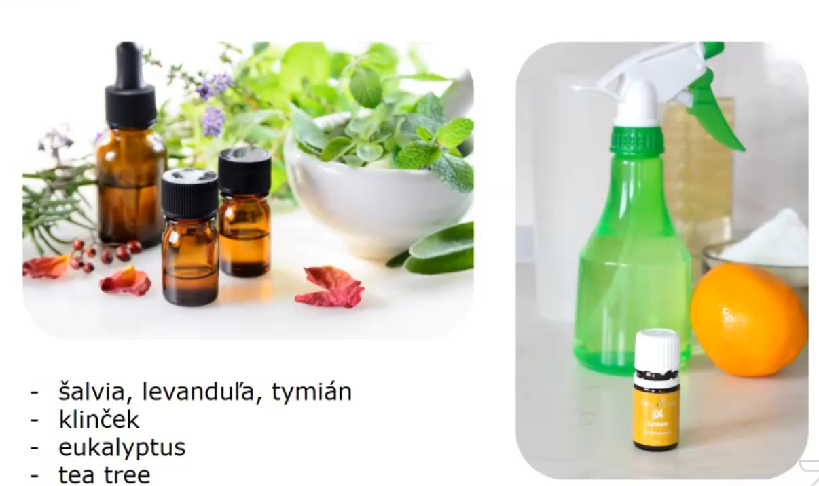
Prírodná dezinfekcia

Slide 13
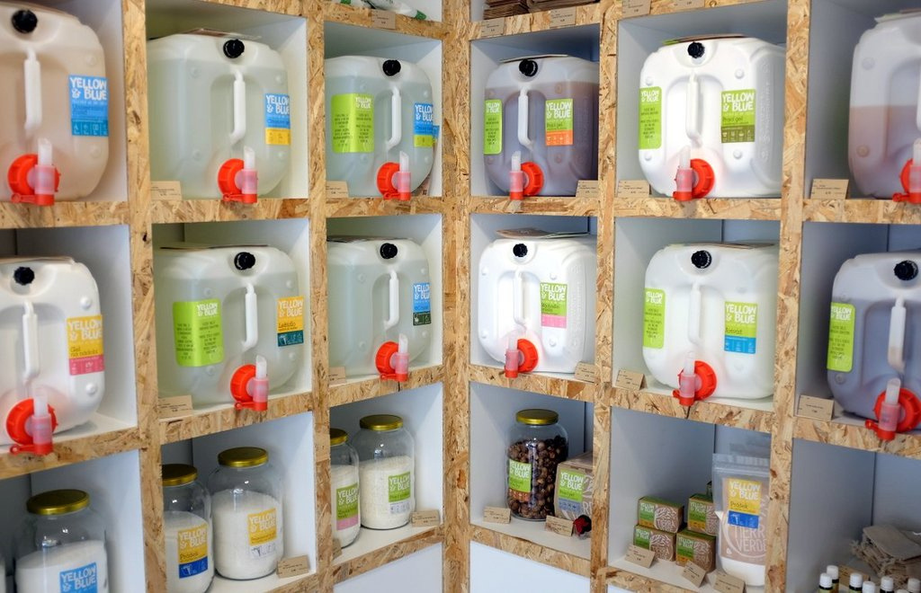
Čapované ekočistidlá

Slide 14

EKOZNAČENIE

Slide 15
Po PRESTÁVKE po tejto hodine
Vás čakáme pri výrobe EKOČISTIDIEL
PC UČEBŇA 8.B
LAB I. 9.A
LAB II. 8.A
VÝTV. ATELIÉR 6.A
HRNČIARSKA 7.A-2
KUCHYNKA 5.B
UČEBŇA NEMECKÉHO JAZYKA 5.A
TRIEDA 7.A 7.A-1
UČEBŇA MATEMATIKY 5.C
ĎAKUJEME!

